Slide 1
DESARROLLO Y DESARROLLISMO
Dra. Juana E. Suárez Conejero

Slide 2
Desarrollo
El concepto de desarrollo es un concepto más amplio que el de crecimiento.
No es del todo aceptable un concepto puramente economicista, sino que hablar de desarrollo implica involucrar el componente humano y social, así como una adecuada acción política.

Slide 3
Desarrollo
El concepto de desarrollo es multidimensional porque implica todos los componentes del bienestar humano, tales como los económicos, sociales, políticos, culturales, espirituales y del medio ambiente.

Slide 4
Teorías sobre el desarrollo
Modelo clásico
Propuesto por Adam Smith en su obra "La riqueza de las naciones" (1776), donde refiere que la riqueza de las naciones estaba en el trabajo productivo de la población, y no en su riqueza natural.
Criticaba las tres “R” del mercantilismo: Restricción, Regulación y Represión.

Slide 5
Teorías sobre el desarrollo
Modelo clásico
La crisis del paradigma clásico tuvo lugar al estallar la Gran Depresión (1929), la oferta no generaba su propia demanda, el ahorro no se convertía en inversión, el mecanismo autocorrector de los precios no restablecía de manera automática el equilibrio general.
Surge un nuevo paradigma económico propuesto por John Maynard Keynes, el cual planteaba el papel central del Estado en la regulación de la economía

Slide 6
Teorías sobre el desarrollo
Modelo keynesiano
Dos ideas que describen la obra de Keynes:
La política económica es la herramienta clave para sacar adelante a un país.
Los gobiernos debían tratar de estimular la demanda a través de la política fiscal.

Slide 7
Teorías sobre el desarrollo
Modelo keynesiano
Esta postura considera que el desarrollo se logra por un capitalismo similar al usado por países ricos. Pero procurando tener un mercado interno poderoso y saneado, gran importancia de los sectores macroeconómicos primario, secundario y terciario de manera equilibrada, un flujo económico estable y poca dependencia del exterior.
En consecuencia, según esta teoría el aumento productivo es el factor necesario para el desarrollo.

Slide 8
Teorías sobre el desarrollo
Modelo marxista
Los países subdesarrollados, aunque realicen reformas tanto internas como en el comercio mundial, jamás llegarán al desarrollo, ya que los países que ya se han desarrollado se lo impiden porque no les es conveniente.
Los países capitalistas del norte (Primer Mundo) se desarrollaron marginando y subdesarrollando a los del sur (Tercer Mundo), debido a la explotación colonialista e imperialista para la extracción de recursos naturales y el uso de mano de obra barata.
Este neoimperialismo impide de forma deliberada el desarrollo del Tercer Mundo, para mantener su bienestar y niveles de consumo a costa de éste.

Slide 9
Teorías sobre el desarrollo
Modelo neoliberal
Teoría política y económica que tiende a reducir al mínimo la intervención del Estado. Ha sido definido como una forma de liberalismo que apoya la libertad económica y el libre mercado, y cuyos pilares básicos incluyen la privatización y la desregulación.

Slide 10
Teorías sobre el desarrollo
Modelo neoliberal
Se le relaciona con la burocracia de los organismos públicos internacionales, debido a que sus políticas son principalmente impulsadas desde el Banco Mundial, la Organización Mundial del Comercio, y el Fondo Monetario Internacional (FMI), organismos que no dependen de las Naciones Unidas y están por ello exentos del control directo de la comunidad internacional de países y a los que en ocasiones se acusa de ejercer presión política y extorsión.
El neoliberalismo, como política burocrática y macroeconómica, tiene una dimensión geopolítica mercantilista ajena en la práctica al liberalismo económico propiamente dicho, es decir el neoliberalismo no es necesariamente sinónimo de mercado libre sin trabas burocráticas ni privilegios sectoriales, razón que explicaría que sea asociado al corporativismo internacional.

Slide 11
Teorías sobre el desarrollo
Existen otras posturas:
Humanista
Anarquista
Etc.

Slide 12
Desarrollismo –Segunda mitad del Siglo XX
Teoría que consideraba el desarrollo como un proceso lineal que parte del subdesarrollo (situación en la que supuestamente se encontraba América Latina) para llegar, después de atravesar varias etapas, al desarrollo, situado en el extremo final del proceso.
El subdesarrollo aparece como una carencia que es posible superar al ajustarse al modelo de desarrollo de los países hegemónicos.

Slide 13
Esta teoría percibió la educación como un sector auxiliar para sus propósitos económicos.
Le adjudicó la preparación de los “recursos humanos” para lograr llegar al fin de ese proceso lineal, o sea, al desarrollo, a través de la industrialización.
El desarrollismo no supuso sólo una importación de un modelo económico, sino además el afianzamiento de concepciones pedagógicas que sirvieran a sus fines.
Éstas fueron denominadas, por algunos teóricos de la educación, pedagogías desarrollistas.

Slide 14
El modelo económico y el pedagógico del Desarrollismo son importados de los países ricos supuestamente válidos para todas las sociedades. No se plantearon cuestiones de fondo de la educación: su relación con el contexto histórico, político y con las estructuras sociales concretas de las naciones latinoamericanas.
De ahí que se diera prioridad a todas aquellas cuestiones que tendieran al logro del crecimiento económico. Con este fin, se propiciaron reformas con las que se pretendía un rápido adiestramiento de la mano de obra productiva para el proceso de industrialización.

Slide 15
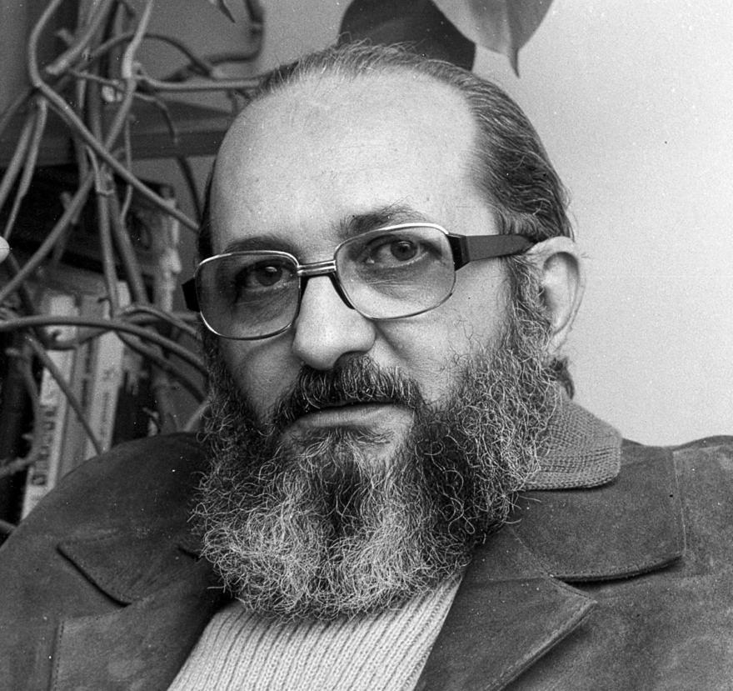
Paulo Freire
Pensador de la época, que reflexiona sobre los conceptos de desarrollo y dependencia aplicados a la realidad latinoamericana.
Señala: “es imposible que comprendamos el fenómeno del subdesarrollo sin tener una percepción crítica de la categoría de dependencia. El subdesarrollo, en realidad, no tiene su razón en sí mismo, sino que, al contrario, su razón está en el desarrollo”.
1921 - 1997

